Slide 2
De praktijk
VITRAS - Zorg en Sociaal Werk

Slide 3
Aanleiding onderzoek

Slide 4
Vraag
6

Slide 5
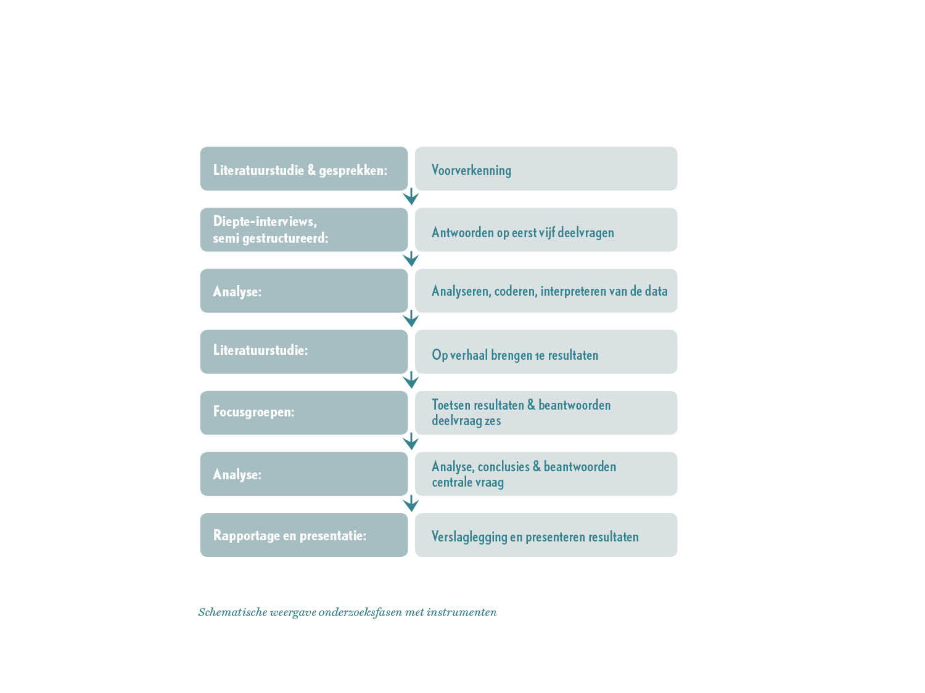
Aanpak

Slide 6
Conclusies
Succesvol samenwerken
Aandachtig afstemmen
Kwaliteitsgaranties
Competenties nodig
voorkomen spanningen
Grensperikelen
Roldynamiek
Wensen en mogelijkheden
Elkaar leren kennen!
Aandacht en meer afstemmen
Samen werken en leren waar nodig
Ondersteunen samenwerken.

Slide 7
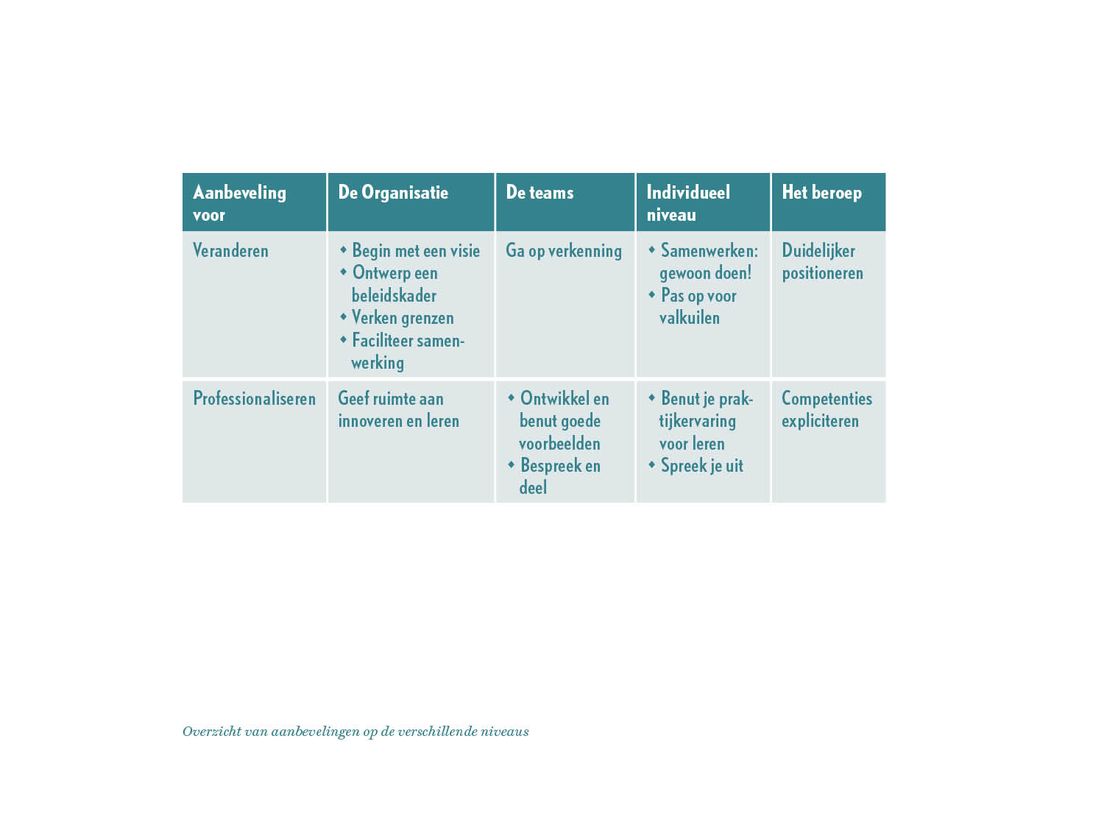
Aanbevelingen

Slide 8
Aanbevelingen
kern:
Reflecteer onderzoeken
Deel ervaringen veranderen
Doe! Expliciteer en leer professionaliseren

Slide 9
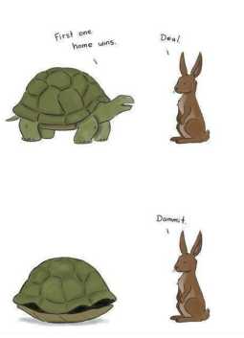
Reflecteer

Slide 10
Spreek en deel

Slide 11
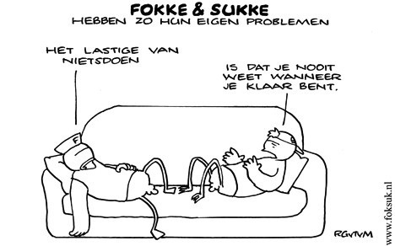
Doen! Expliciteer en leer

Slide 12
Impact op de praktijk
Visie en beleid
Klantenraad Vitras
Vervolgonderzoek Vitras
Publieksversie
Netwerken
Artikel

Slide 13
Terugblik
Onderzoek helpt
Taaie praktijk - taal☺
Kritisch meebewegen
Energie stroomt weer

